Slide 1
RAPPORT D'INSTALLATION DU WINDOWS SERVER 2022 ET DNS

Slide 2
Plan de travail
Définition de Windows Serveur.
Création de la machine virtuelle.
Installation et configuration du Serveur DNS.
Suppression du Serveur DNS et des configurations.

Slide 3
Windows Server est un système d'exploitation développé par Microsoft, conçu pour les serveurs dans les environnements professionnels. Ses principales caractéristiques incluent :la gestion de domaine, la virtualisation ,le stockage, Sécurité ,et Services Web

Slide 4
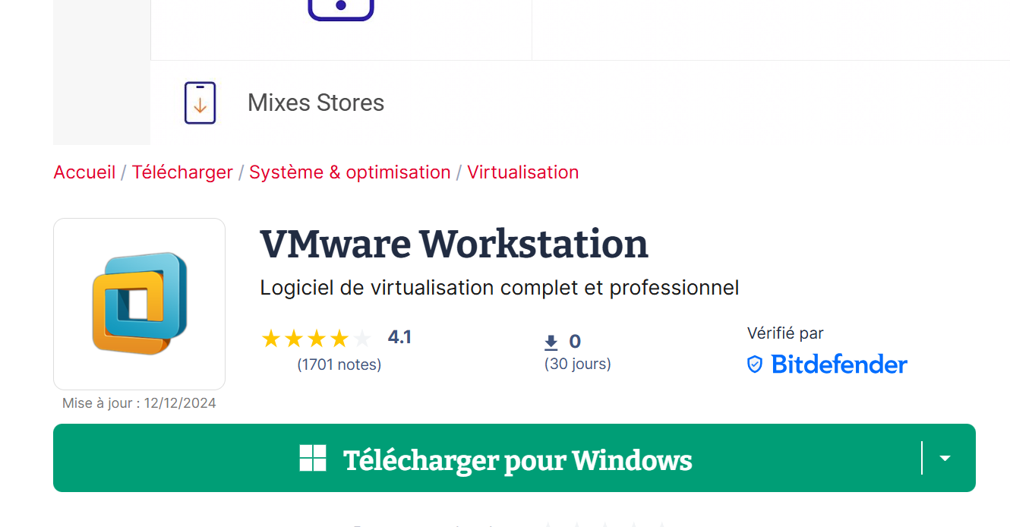
2- Création de la machine virtuelle
Utiliser une machine virtuelle signifie créer une version logicielle d’un ordinateur avec toutes les quantités dédiées de ressources de processeur, de mémoire et de stockage qui sont extraites de l’ordinateur hôte physique.

Slide 5
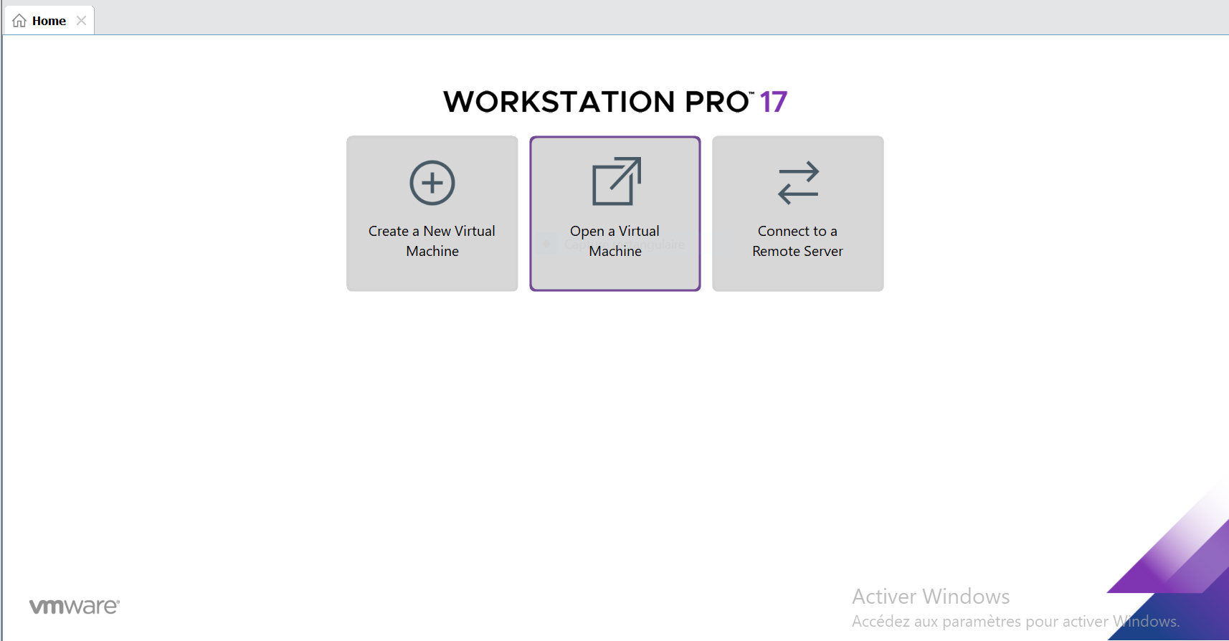
Lancement de la création de la machine
La première étape est tout d'abord le lancement de la création de l'ordinateur virtuel en cliquant comme ici présent sur create a new Virtual machine. Qui signifie créer une machine virtuelle.

Slide 6
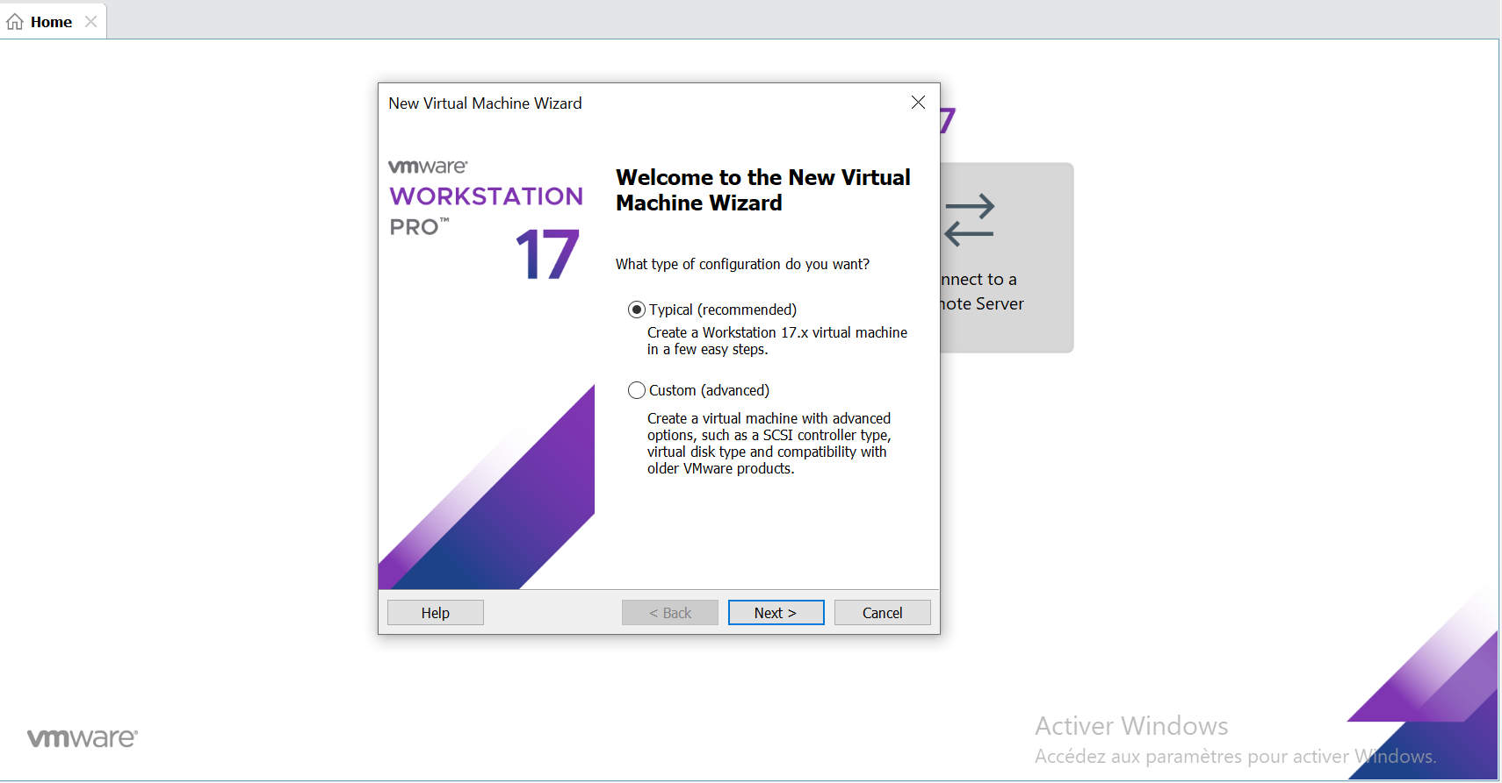
Ensuite laisser la machine en mode Typical car il est recommandé de le faire ainsi. Puis valider par next pour continuer les différentes étapes.
Cliquer sur Typical(recommended)…
Cliquer ensuite sur le bouton next

Slide 7
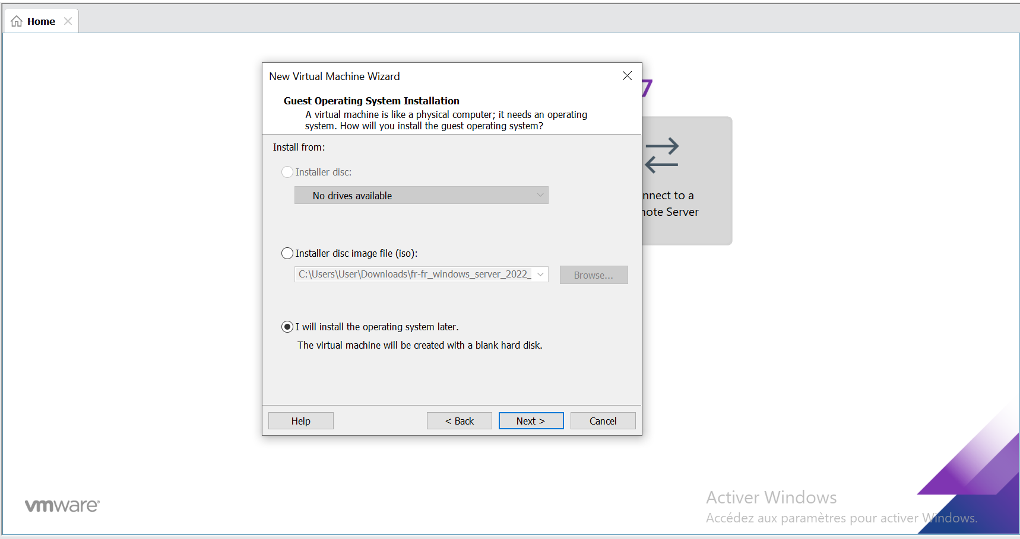
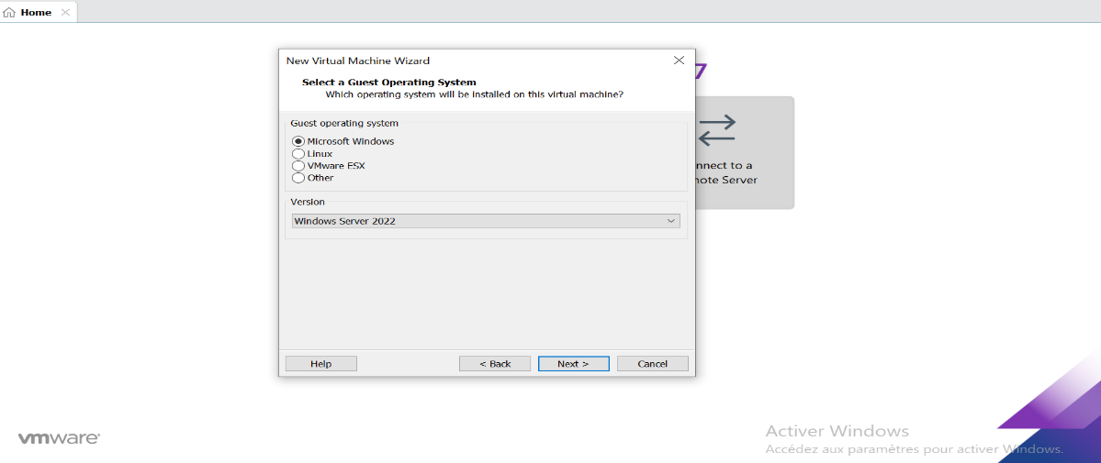
Cliquer sur I will install the operating système later. Qui signifie j'installerai le système d’exploitation plus tard, la machine sera créer avec un disque vide. Car nous allons installer le système d’exploitation dans les configuration à venir et il est nécessaire d’avoir un disque vide pour installer et configurer les différents serveur.
Vue que nous travaillons sur Windows, nous garderons le curseur sur Microsoft Windows, puis valider Next.

Slide 8
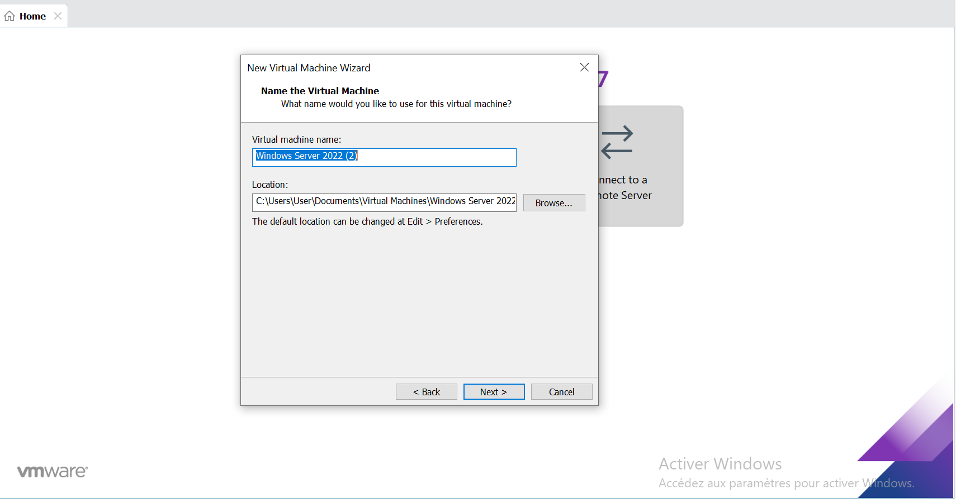
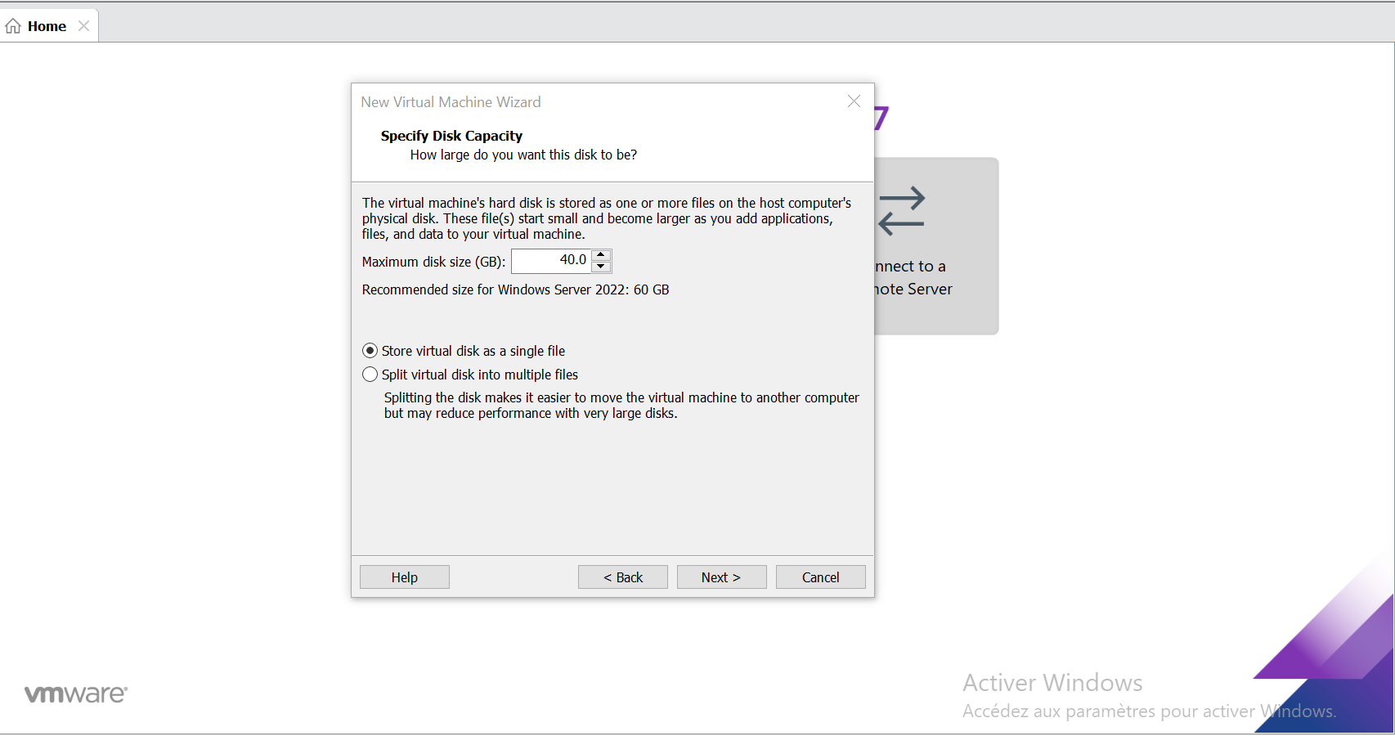
Il s'agit de donner un nom à la machine.
Ici il faut choisir l'emplacement de la machine dans le disque dure en cliquant sur Browser. Qui signifie naviguer pour chercher l’emplacement idéal.
Tout ordinateur contient un disque, du coup nous devons déterminer la taille de celui de notre ordinateur virtuelle en fonction de celui de notre ordinateur physique.
Cliquer sur store virtual disk as a single pour le sélectionner comme disque unique puis valider next.

Slide 9
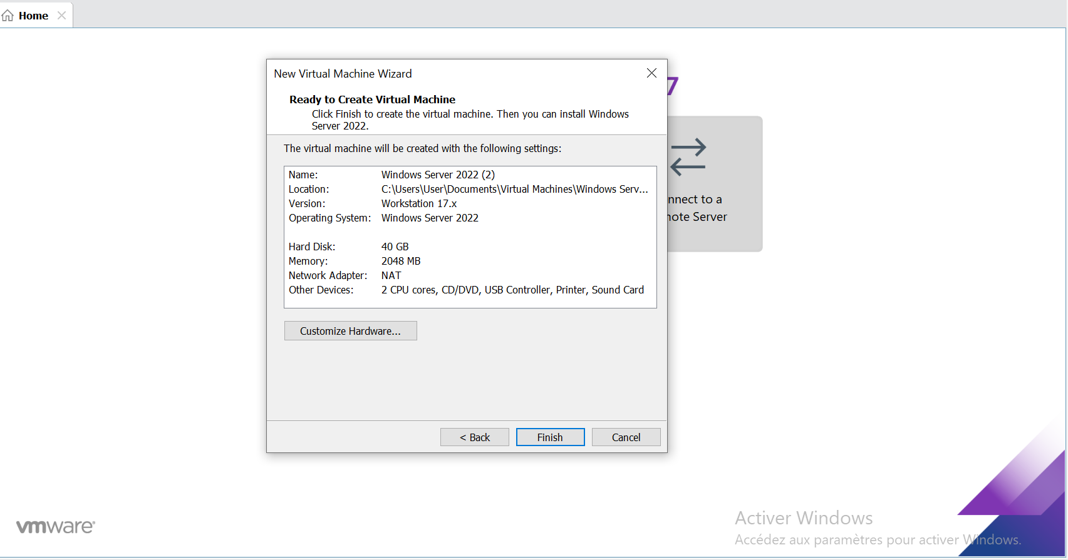
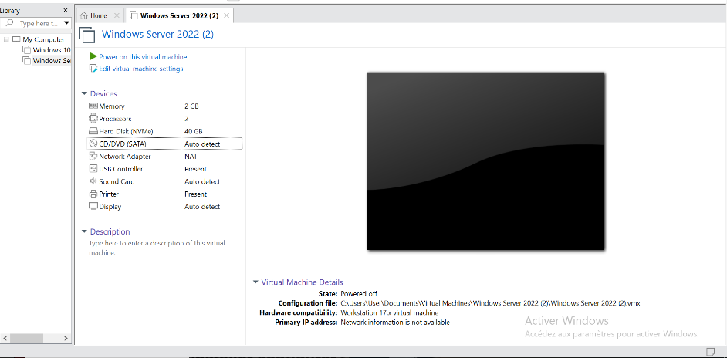
Valider nos différentes configurations par Next
Double clique sur CD/DVD(SATA) Pour choisir le système d'exploitation

Slide 10
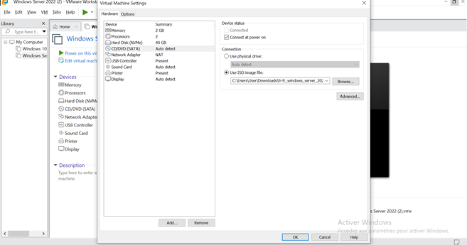
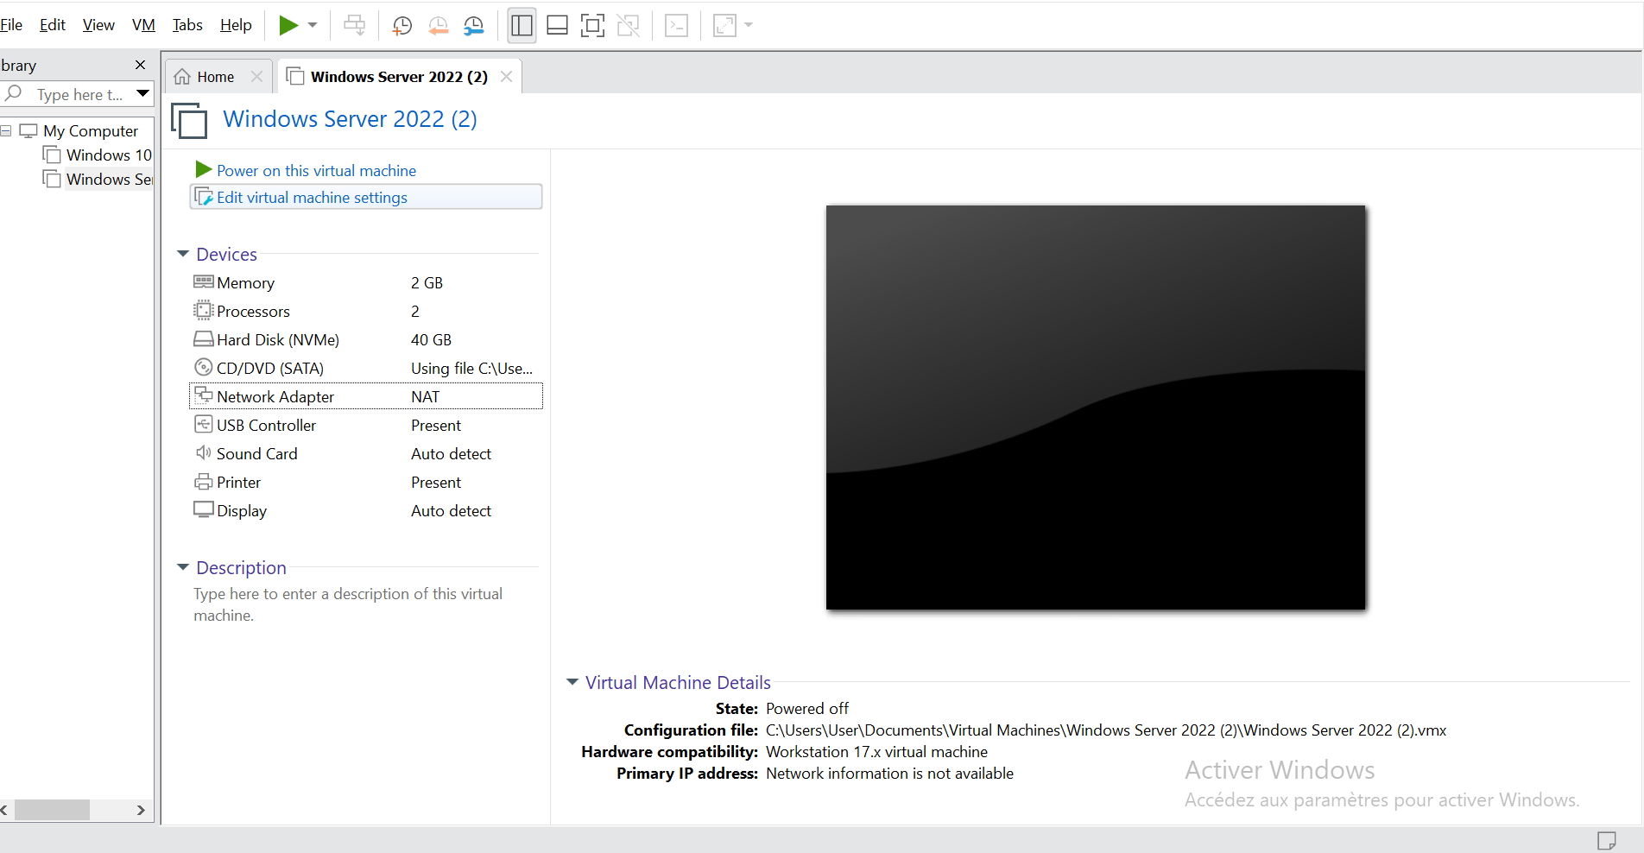
Clique sur browser chercher l'emplacement du fichier windows dans nos document, puis valider par OK.
Double clique sur network adapter

Slide 11
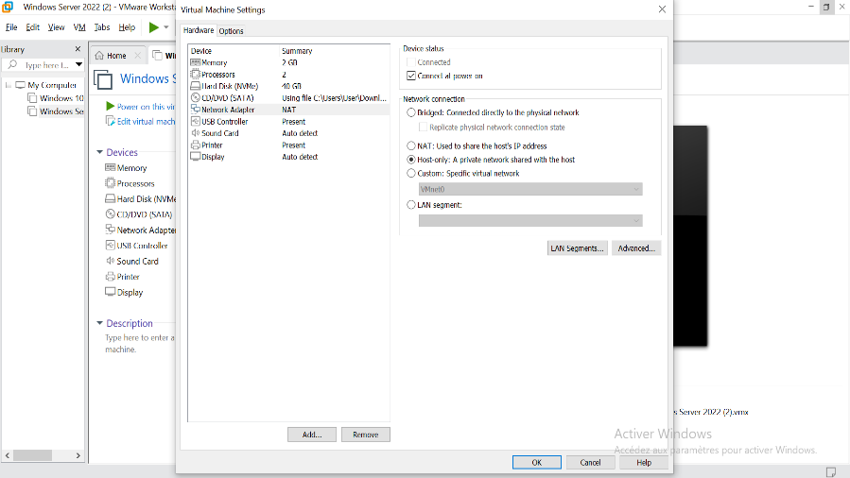
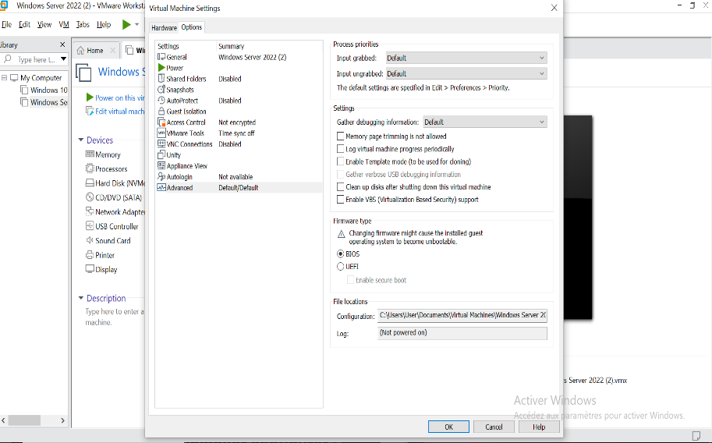
Passer du réseau NAT en Host only qui permettra de créer un environnement isole où la machine pourra communiquer avec l'hôte sans accès à internet. Puis cliquer sur Option plus haut. Valider ok.
Cliquer sur adapted.
Puis choisir bios pour pouvoir accéder aux paramètres de configuration avant le redémarrage. Et valider ok

Slide 12
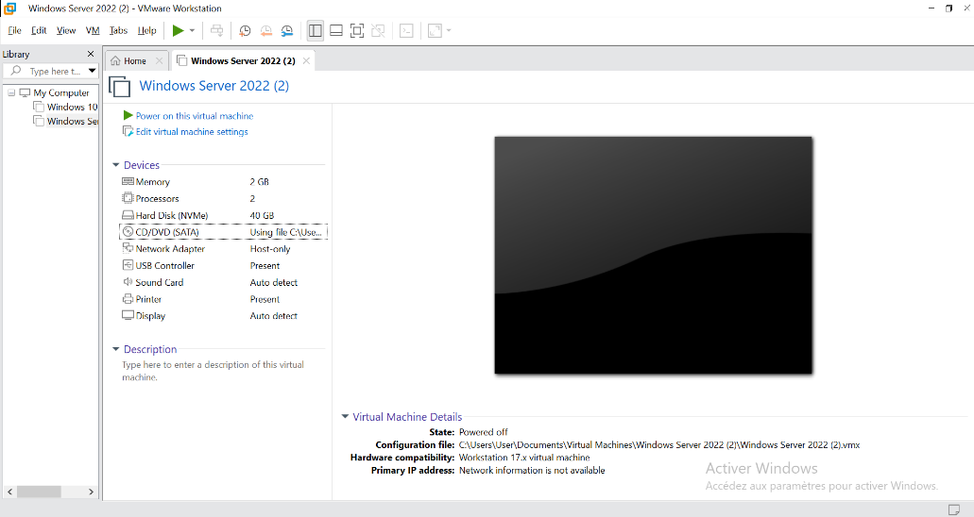
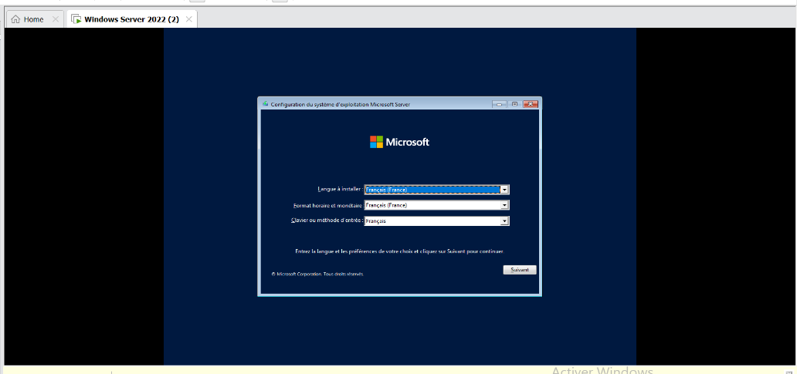
Toutes les configurations faites nous pouvons maintenant procéder à l’allumage de la machine virtuelle, en cliquant sur Power.
Apres avoir régler les paramètres de langues Lancer suivant.

Slide 13
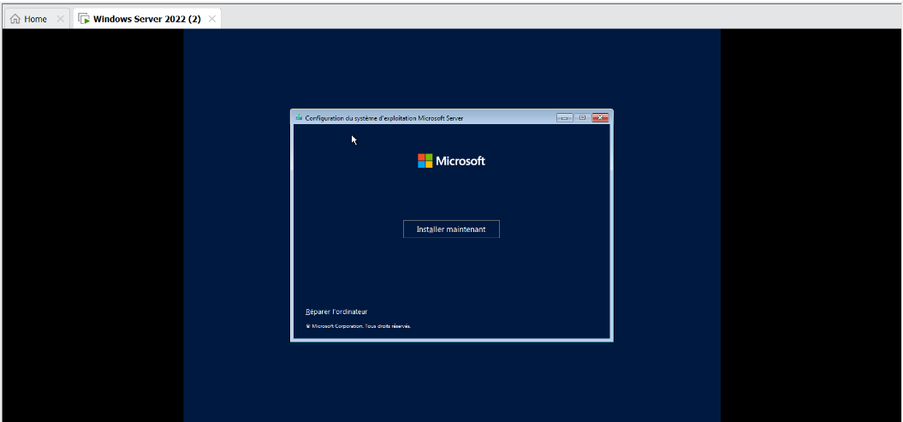
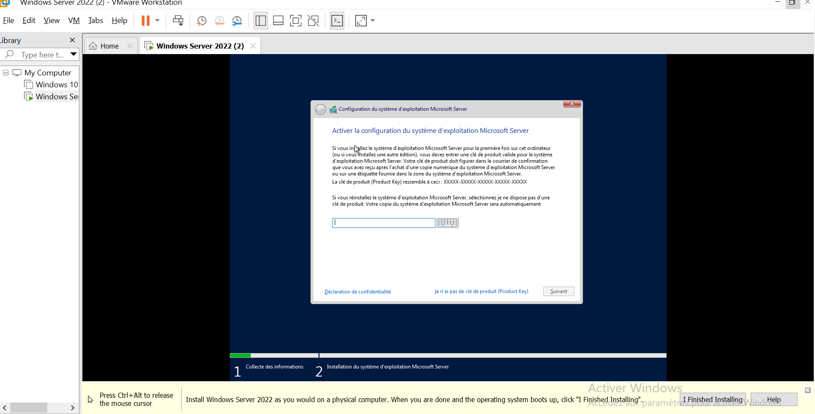
Double clique sur installer maintenant
Cliquer sur je n'ai pas de clé de produit, puis suivant.

Slide 14
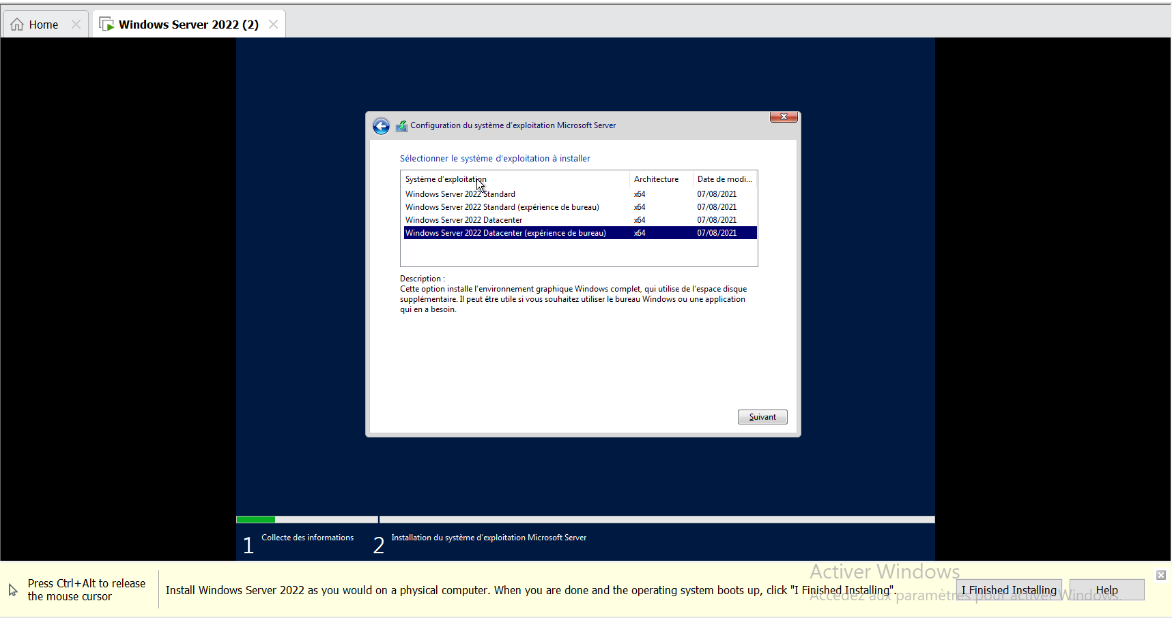
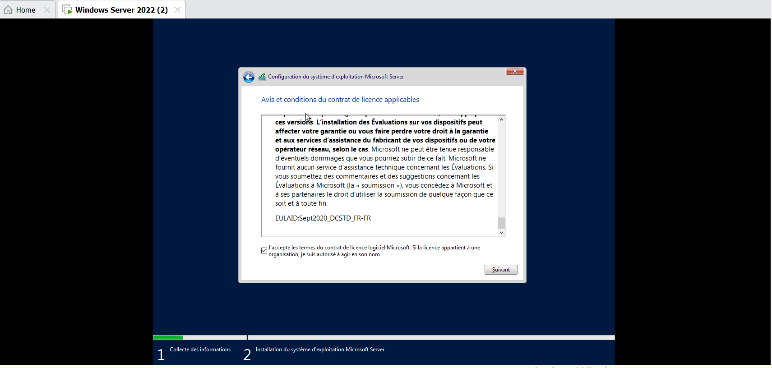
Clique sur windos server 2022 Datacenter (expérience de bureau) car nous avons besoin d’une machine pour le travail
Accepter les conditions puis suivant.

Slide 15
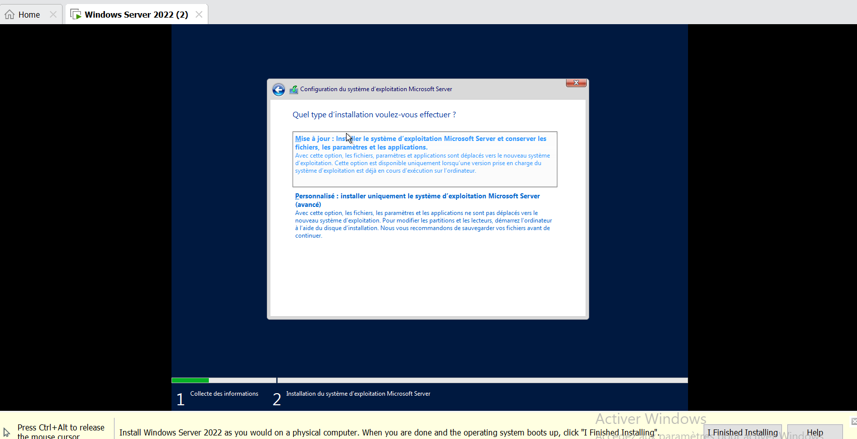
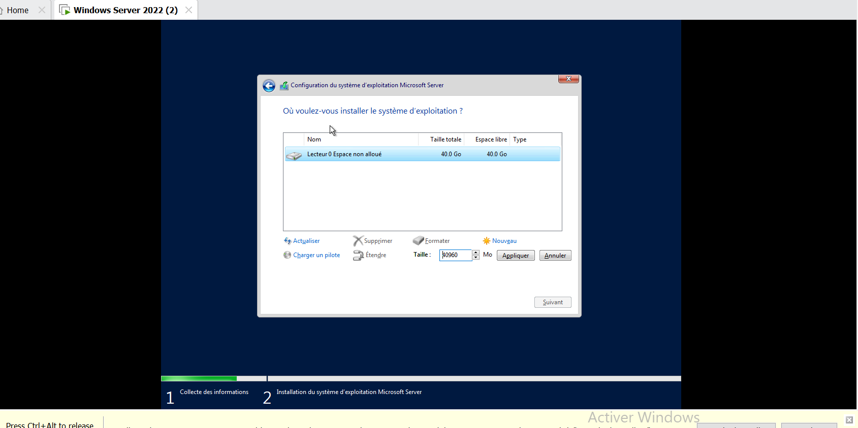
Cliquer sur Personnalisé.
Double clique sur nouveau. Ensuite appliquer.

Slide 16
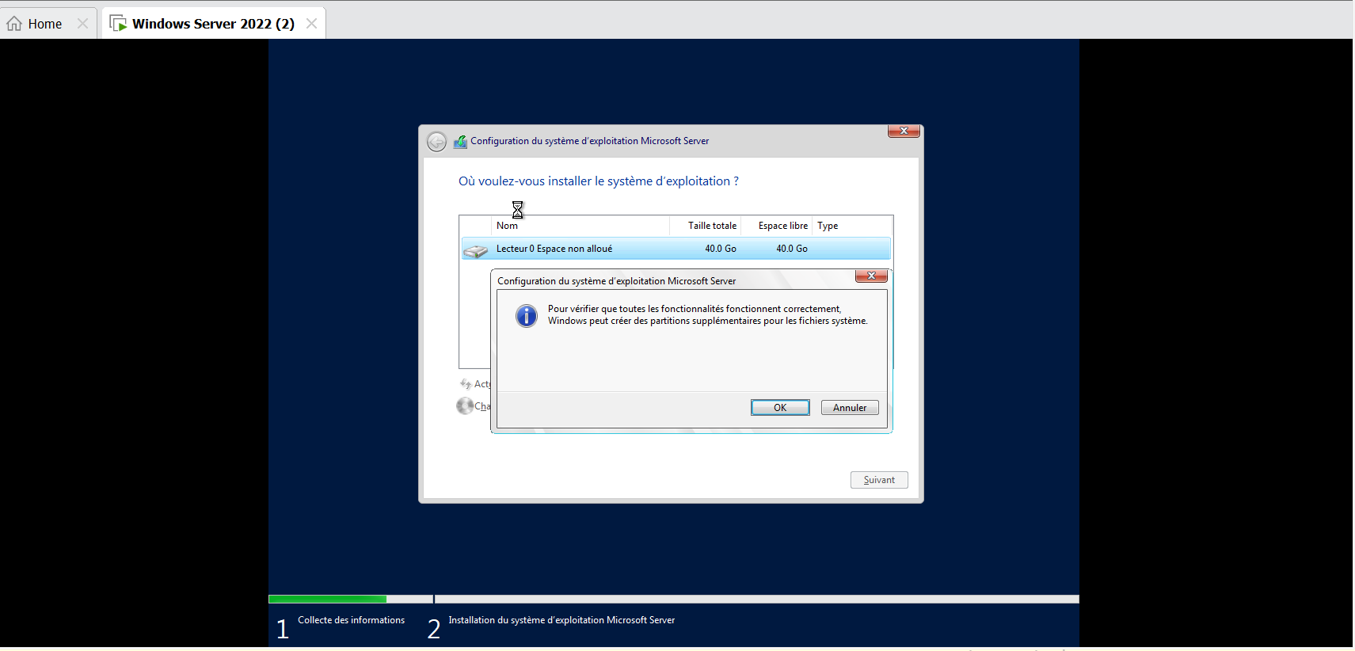
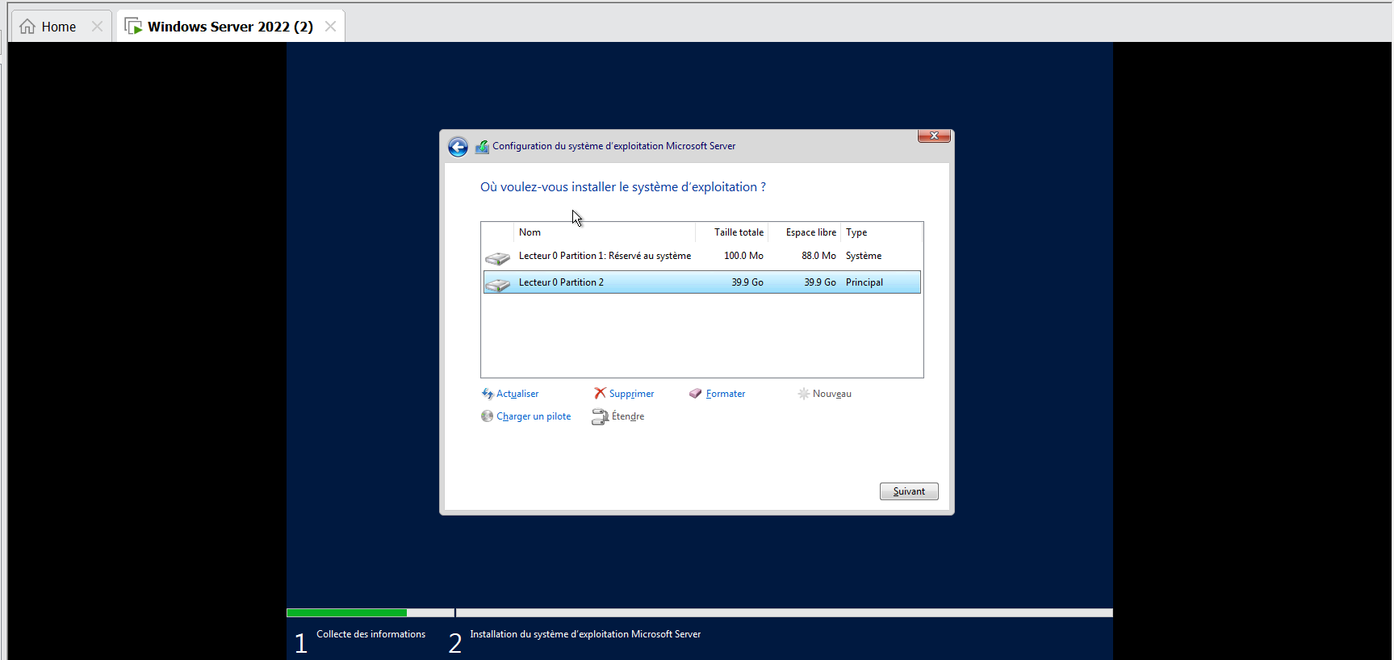
Fermer l'interface en cliquant sur OK.
Choisir lecteur 0 partition 2. puis cliquer sur suivant et attendre le chargement.

Slide 17
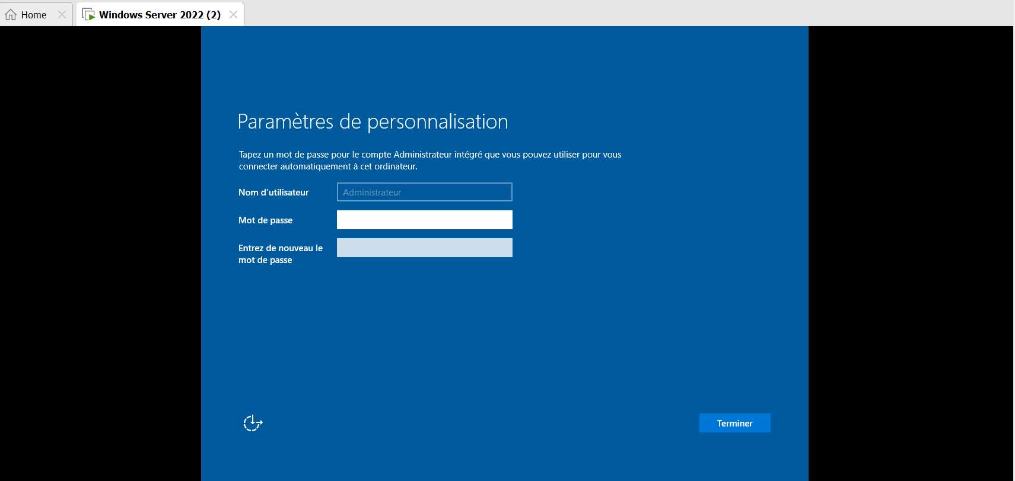
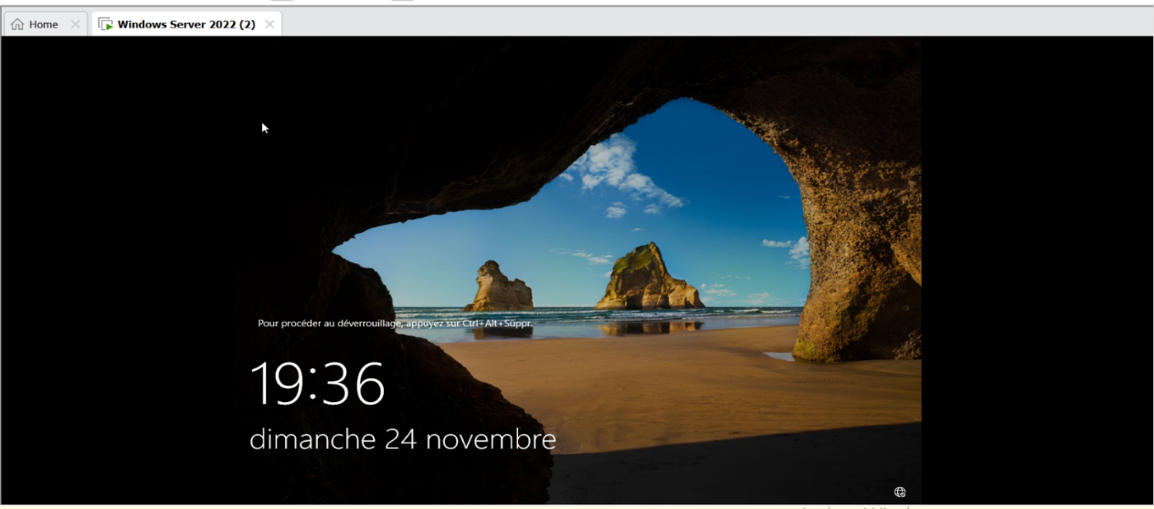
Mettre un nom d'utilisateur c'est-à-dire le sien et déterminer le mot de passe de à l'ordinateur virtuel, puis valider terminer.
Appuyer sur CTRL+Alt+Suppr pour procéder au déverrouillage.

Slide 18
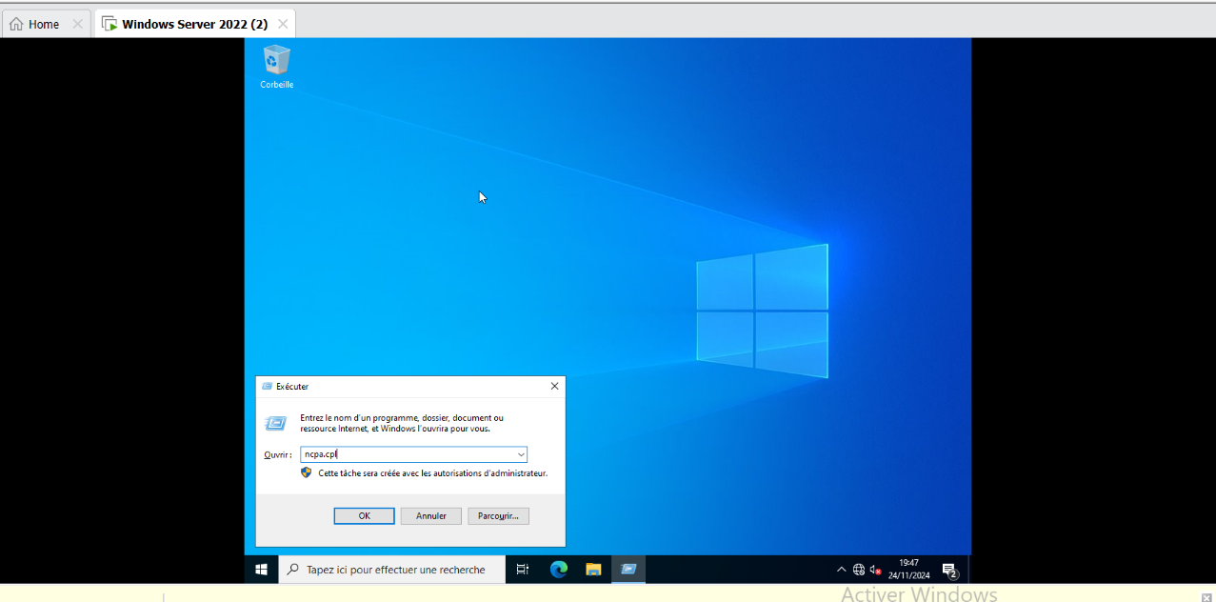
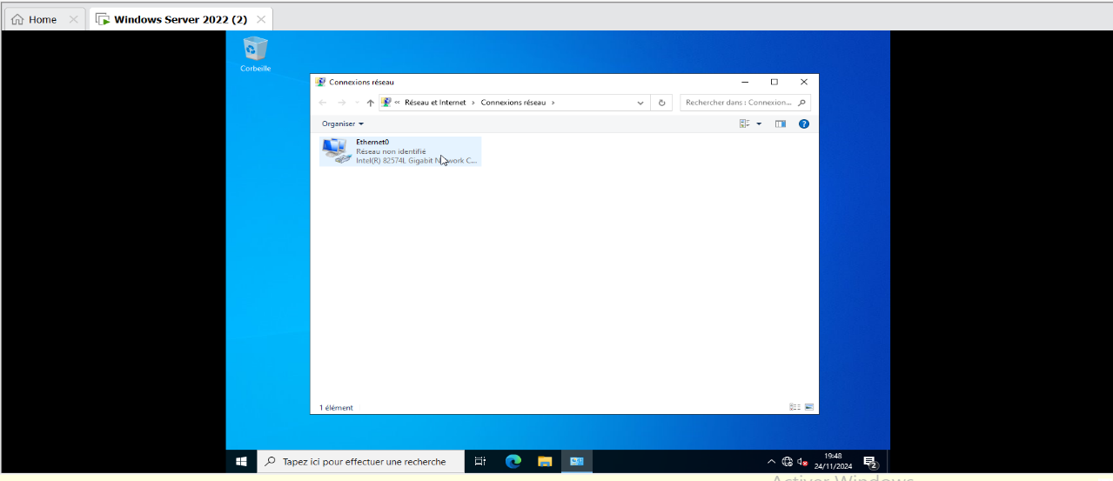
Lancer la commande Windows+R, puis écrire ncpa.cpl. Valider par ok.
Clique droit sur Ethernet.

Slide 19
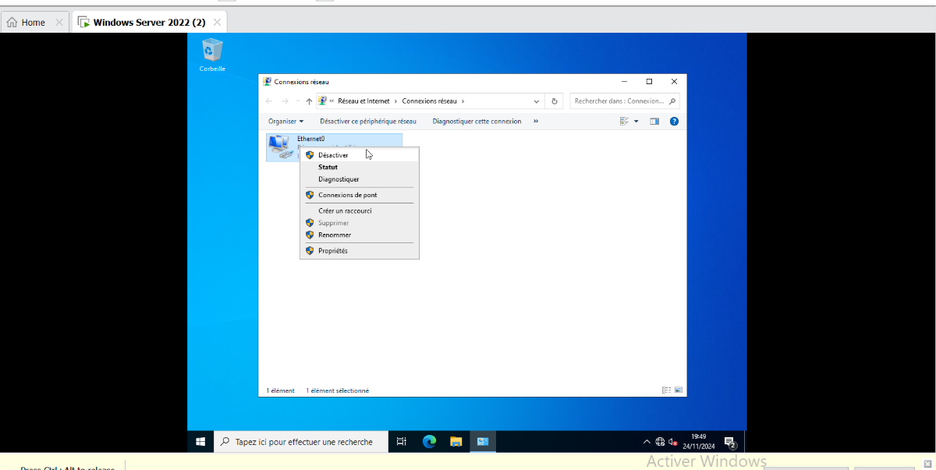
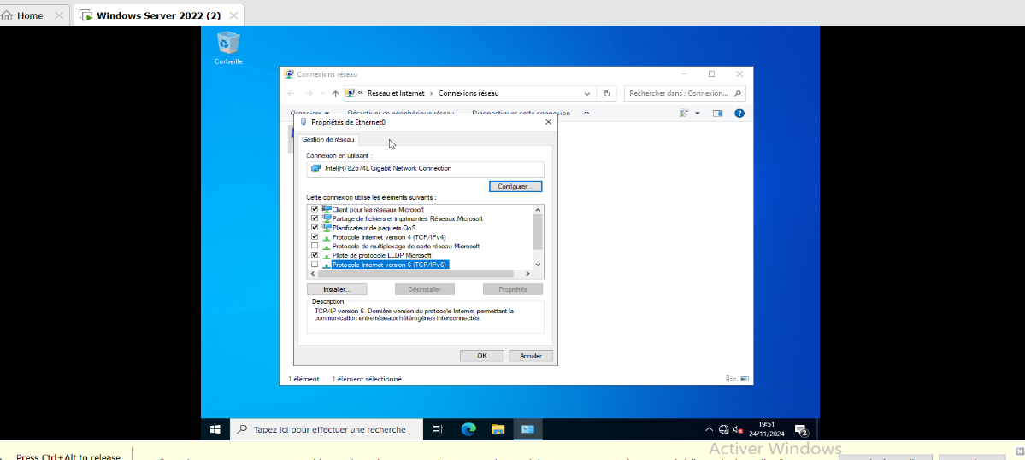
Double clique sur propriété.
Décocher Ipv6 car nous travaillons avec des adresses IPV4

Slide 20
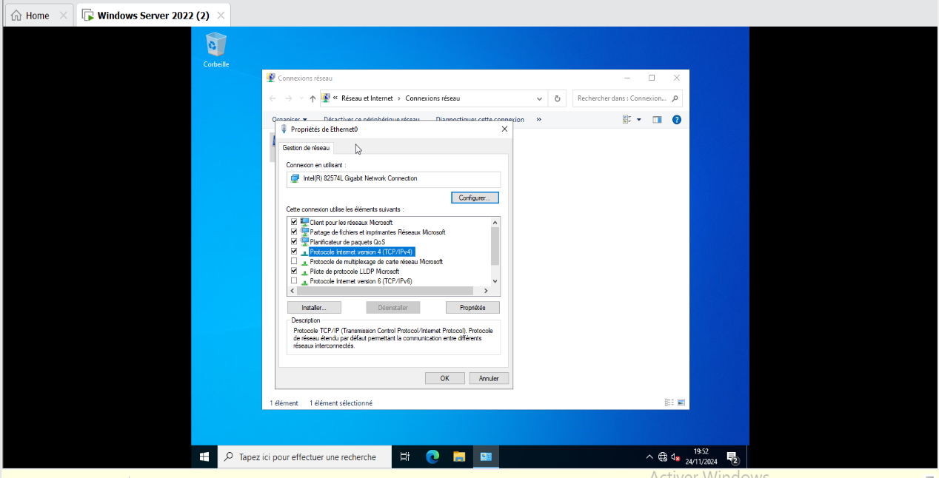
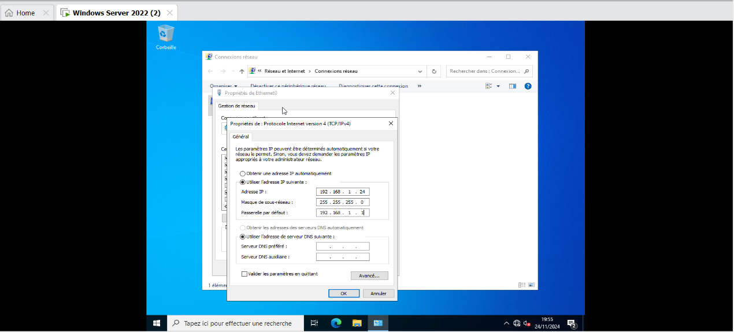
Double clique sur PIV4 pour aller configurer les différentes adresses
Par défaut il n'y aura aucune adressé IP du coup entrer une adresse IP puis valider avec OK.

Slide 21
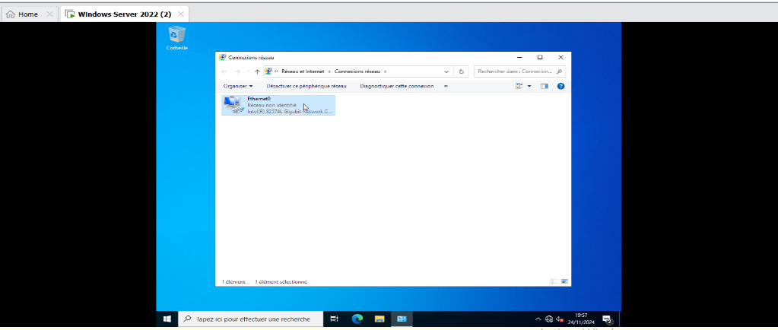
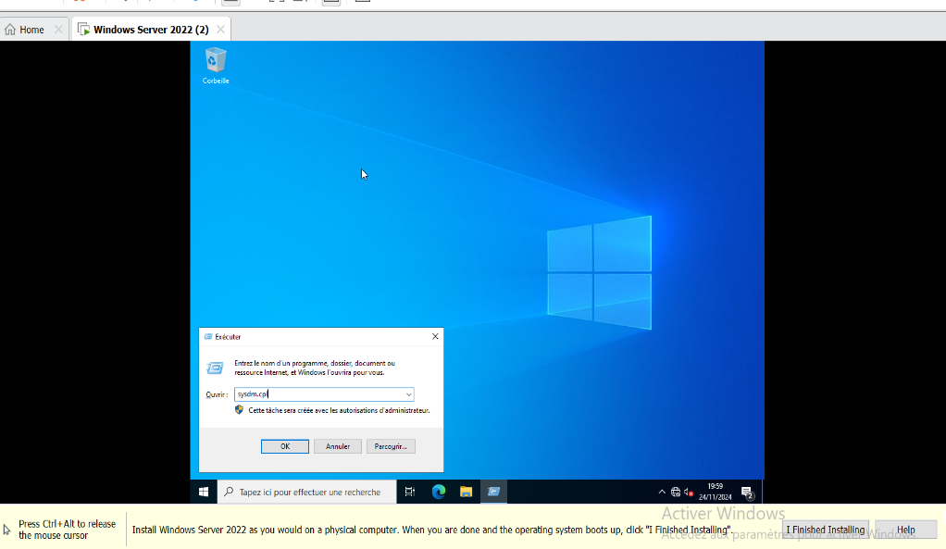
Fermer l'interface.
Lancer la commande Windows+R, puis écrire sysdm.cpl. Ensuite valider par OK.

Slide 22
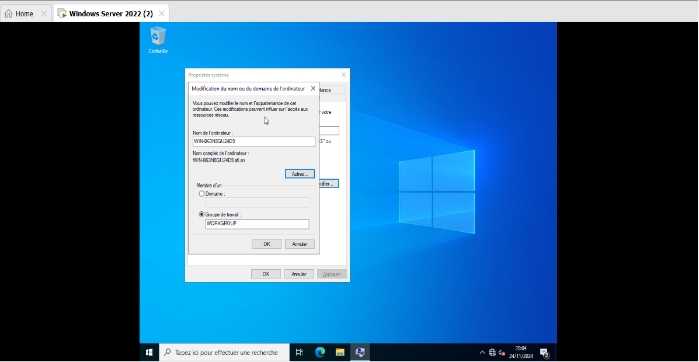
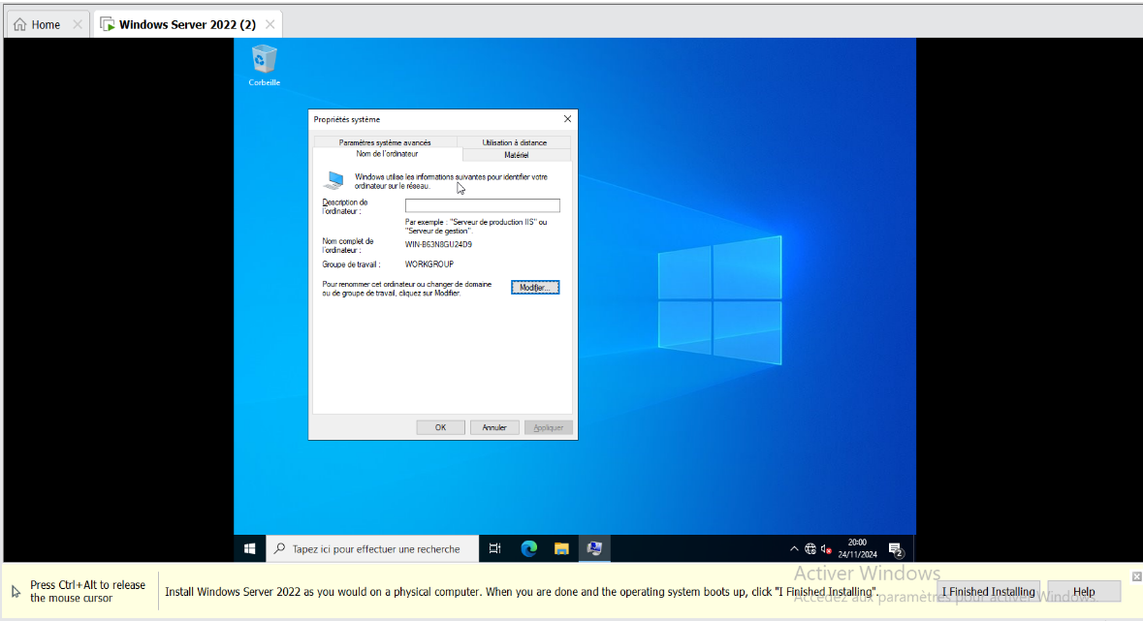
Mettre sur groupe de travail puis valider par OK
Cliquer sur Modifier.

Slide 23
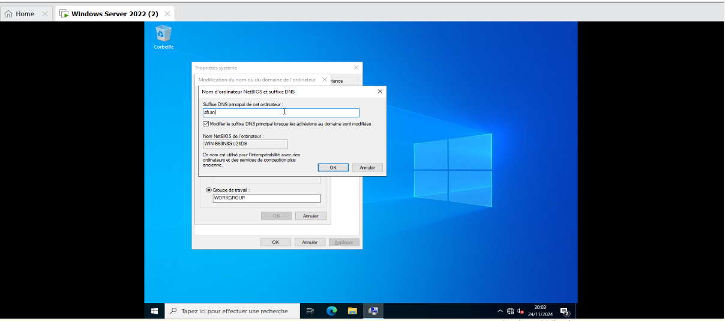
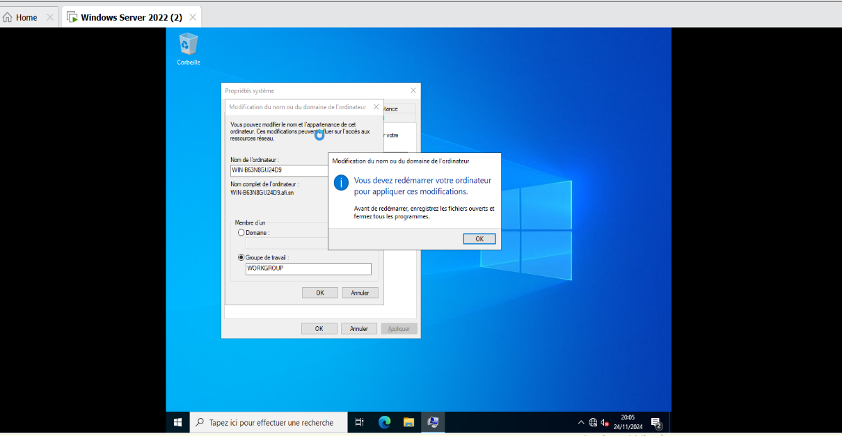
Ecrire le nom en respectant l'énoncé avec le suffixe SN. Puis valider par OK.
Valider OK puis redémarrer

Slide 24
Installation et configuration du Serveur DNS.
Le serveur DNS (Domain Name System) permet aux utilisateurs d’accéder à des sites Web en utilisant des oms faciles à retenir au lieu de devoir se souvenir de longues chaines de chiffres. Il joue donc un role crucial dans la navigation.

Slide 25
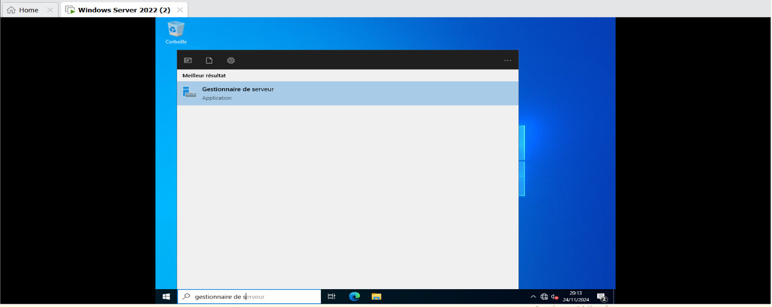
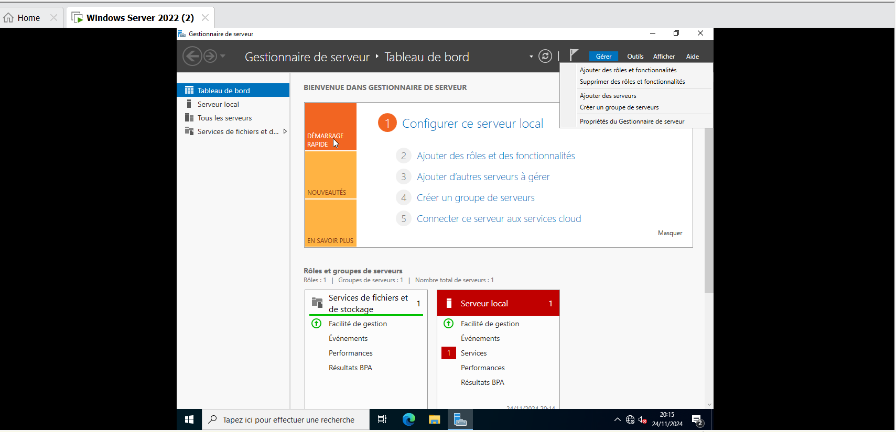
Ecrire gestionnaire de serveur. Dans la barre de recherche, pour commencer l’installation du serveur DNS.
Cliquer sur Gerer ensuite choisir Ajouter des rôles et fonctionnalités qui nous permettra d’ajouter k=le serveur DNS.

Slide 26
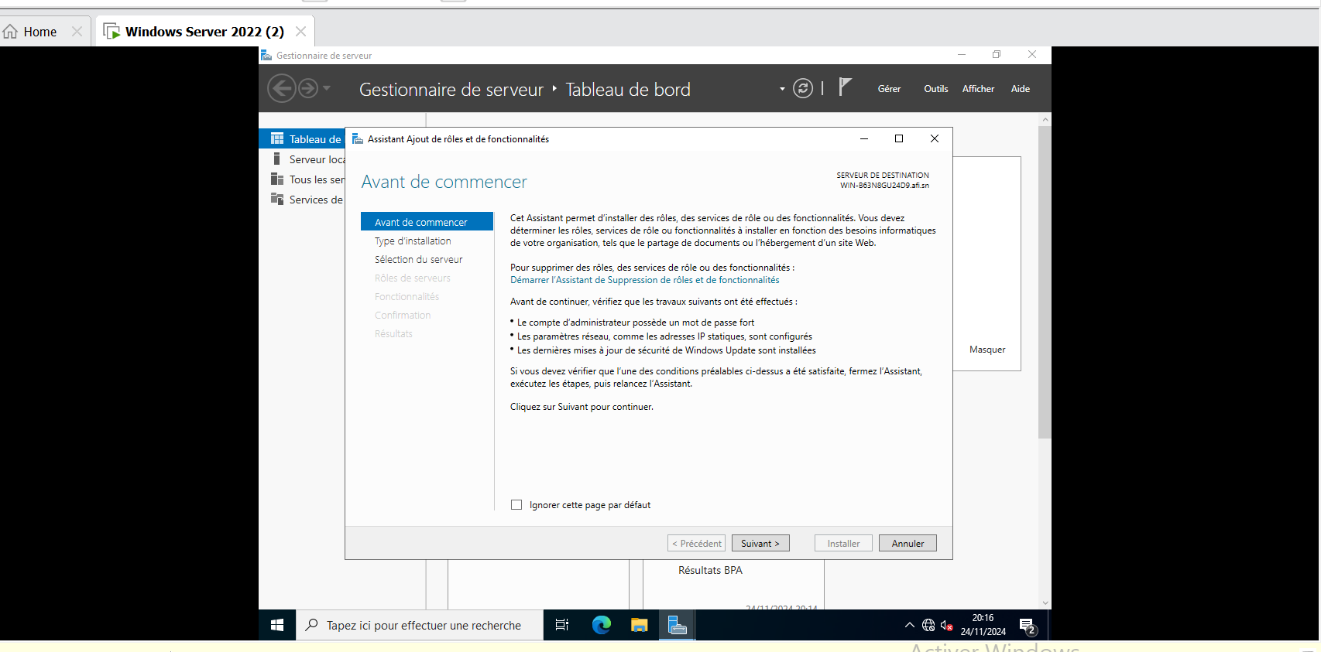
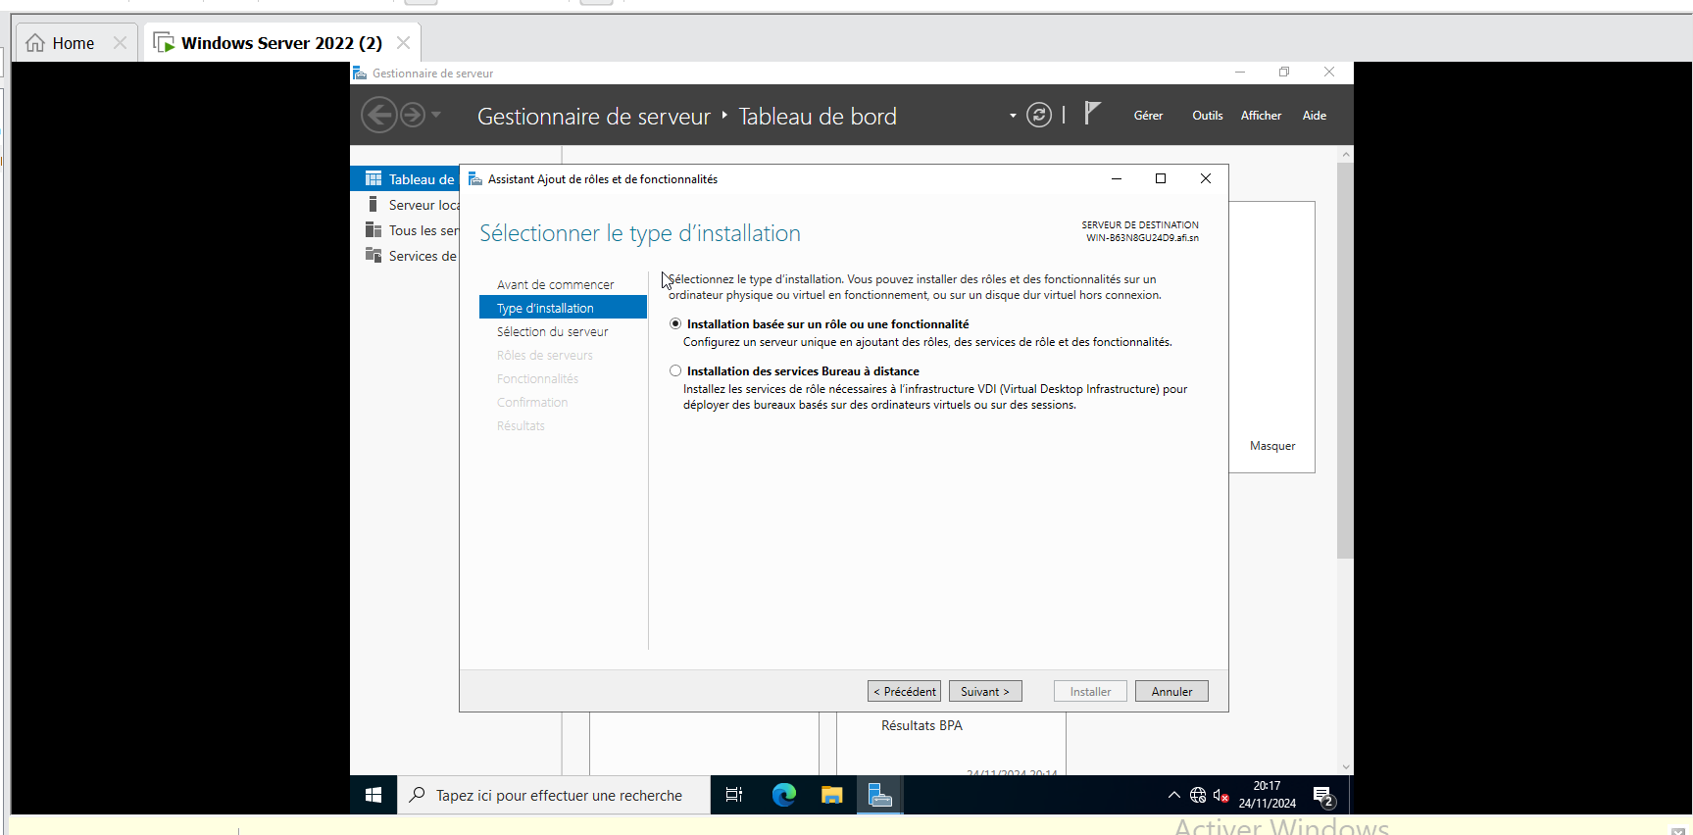
Clique sur suivant pour continuer la procédure.
D'abord laisser sur Installation basée sur un rôle. Puis valider suivant.

Slide 27
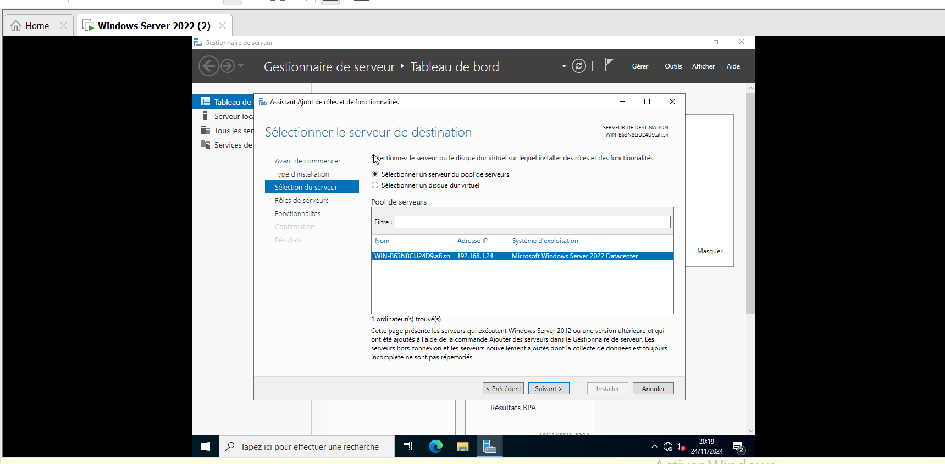
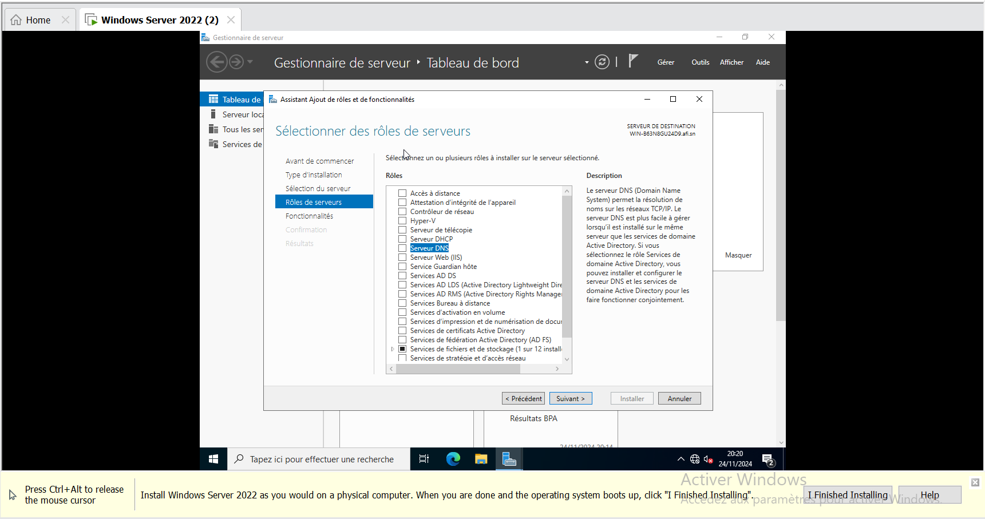
Valider suivant.
Cocher Serveur DNS vue que c'est le serveur que nous voulons installer. Puis valider suivant.

Slide 28
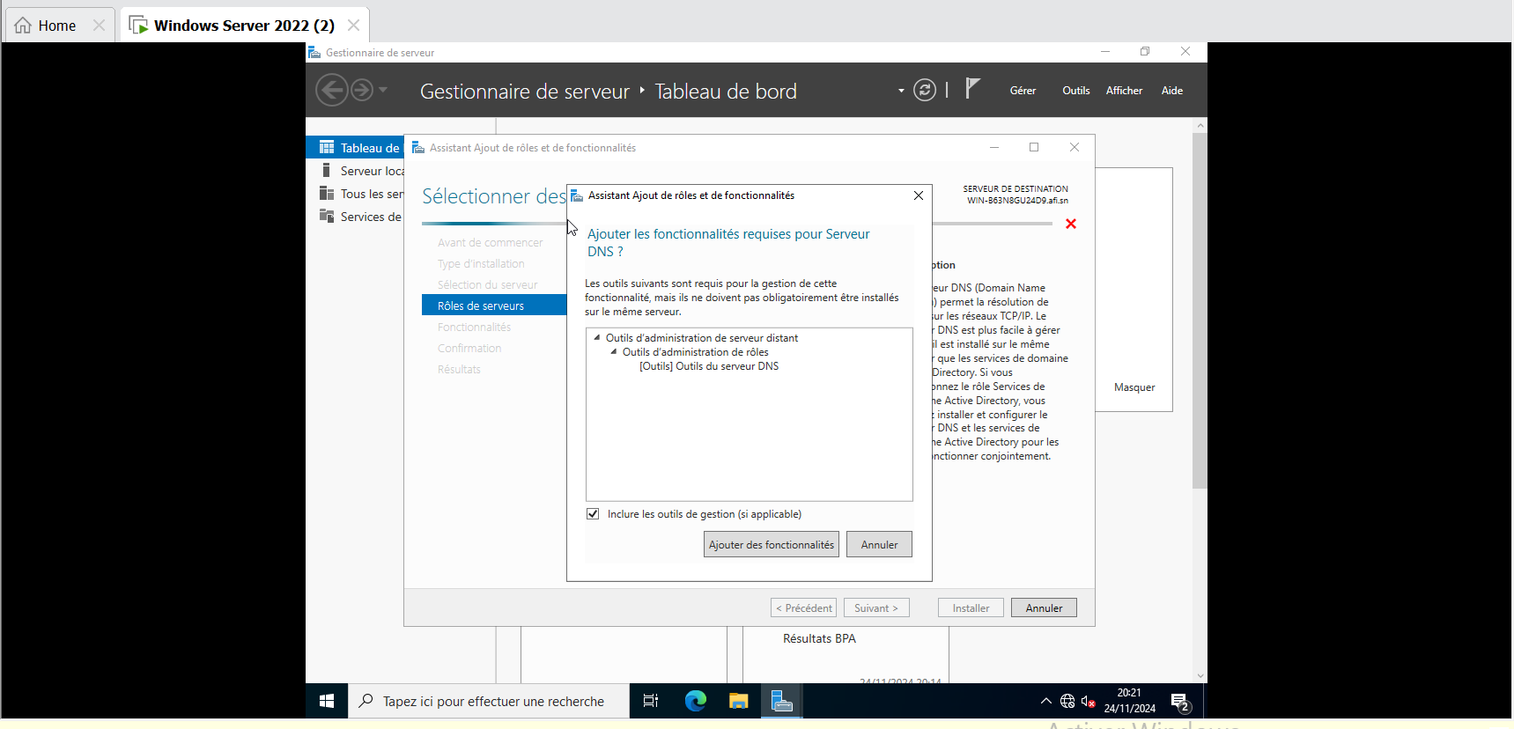
Valider avec Ajout des fonctionnalités. l'ajout du serveur DNS est fait il manque faire les différentes configurations que nous feront plus bas.

Slide 29
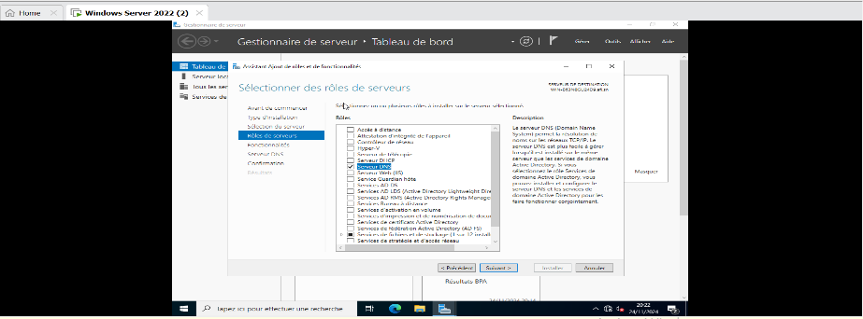
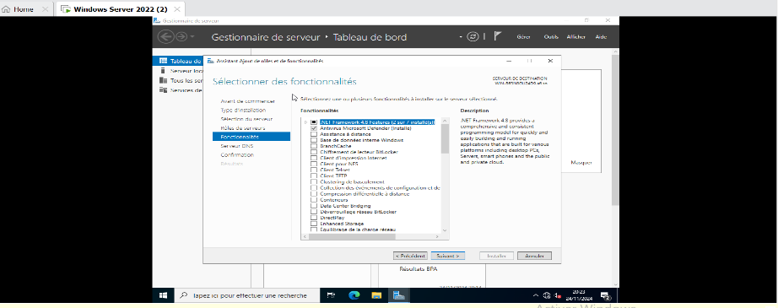
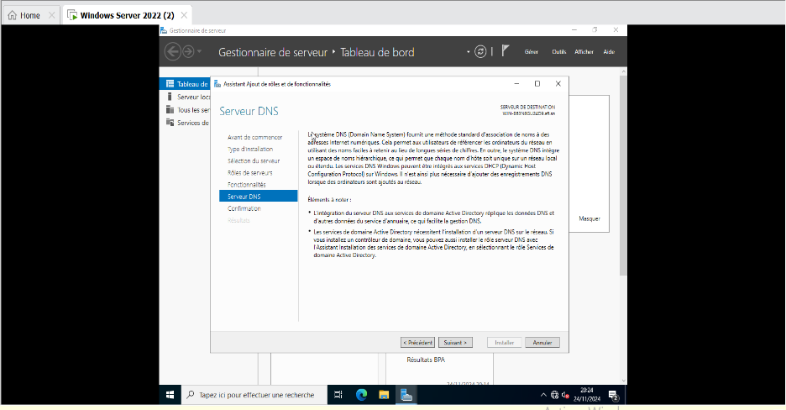
Valider SUIVANT sur les trois commandes

Slide 30
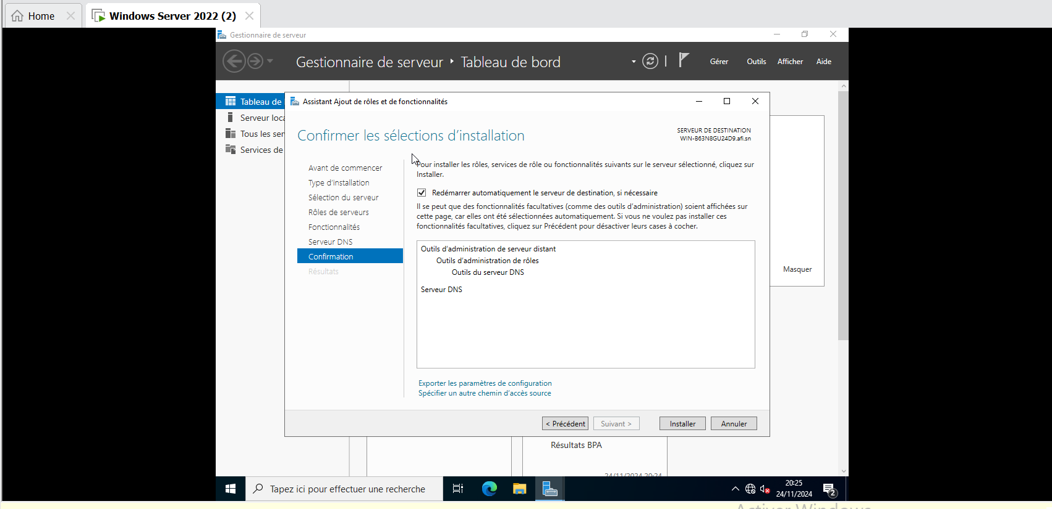
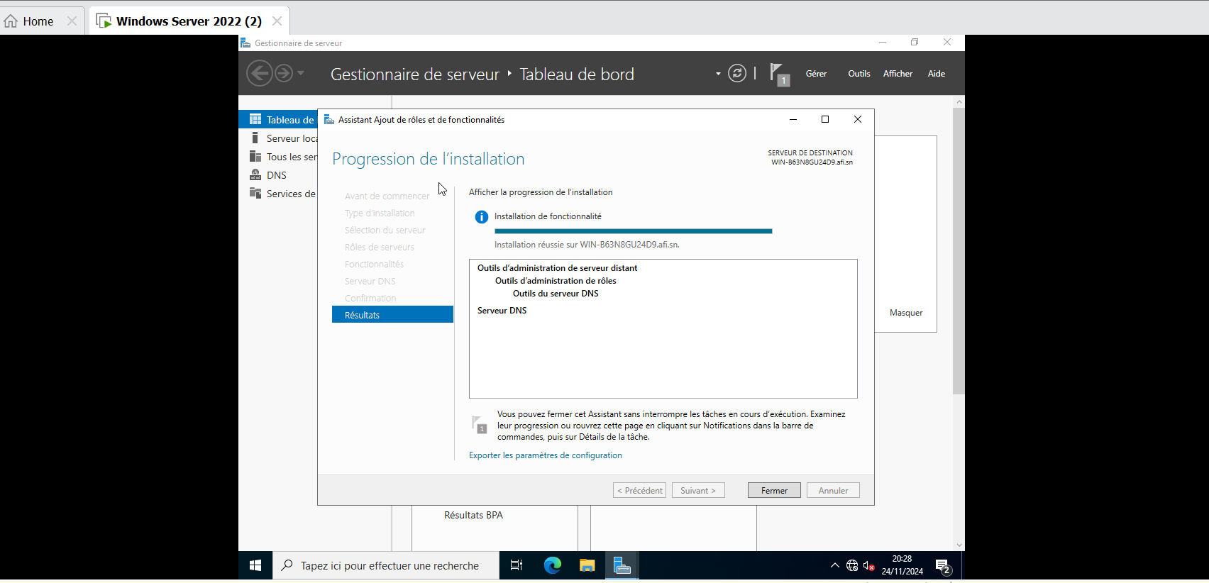
Cliquer redémarrer automatiquement. Puis installer.
Cliquer sur Fermer.

Slide 31
Configuration du serveur DNS

Slide 32
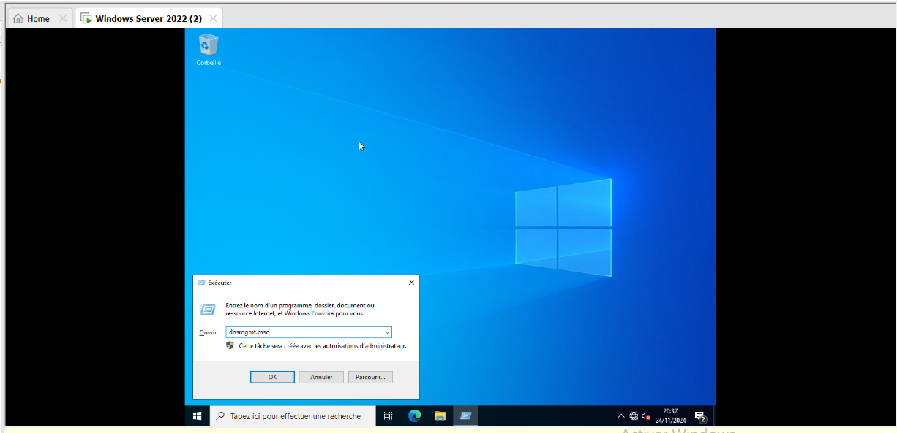

Lancer la commande Windows+R puis écrire dnsmgmt.msc. Puis valider avec OK.
Double clique.

Slide 33


Cliquer droit sur zone de recherche direct. Puis clique sur Nouvelle Zone
Garder en zone principal puis cliquer Suivant.

Slide 34


Mettre le nom. Puis valider Suivant.
Cliquer sur Créer un nouveau fichier nommé, qui représente le nom du groupe de travail suivie du suffixe DNS .

Slide 35


Cliquer sur ne pas autoriser les mises à jour. Ensuite Suivante.
Valider suivant.

Slide 36


Clique droit sur Zone de recherche indirect. Ensuite sur Nouvelle Zone.
Valider Suivant

Slide 37


Mettre en zone principale. Puis valider Suivant.
Laisser en zone de recherche inversée IPV4 car nous travaillons avec elle puis valider Suivant.

Slide 38

Ici nous mettons juste les trois premier opté de l’adresse IP. Puis valider Suivant.

Slide 39


Ensuite valider Suivant.
Rester en Ne pas auoriser les mises à jour dynamiques puis Suivant.

Slide 40


Cliquer sur la petite fiche pour dérouler la zone de recherche inversée.
Clique droit, ensuite cliquer sur ‘Nouvelle Alias (CNAME)…

Slide 41


Cliquer sur parcourir pour parcourir.
Double clique pour continuer à parcourir

Slide 42


Double clique également.

Slide 43


Double clique pour choisir le dossier.

Slide 44


Cliquer sur action. Ensuite sur Exécuter nslookup.

Slide 45


Insérer le nom de la machine pour tester les différentes l'adresse et le nom de la machine avec le suffixe.

Slide 46


Clique droit sur la zone de recherche puis supprimer pour supprimer.
Clique droit sur la zone de recherche puis supprimer pour supprim

Slide 47
Apres avoir terminé les différentes configurations, nous allons voir comment les supprimer.

Slide 48


Clique sur gérer.
Supprimer des zones et fonctions.

Slide 49


Suivant

Slide 50


Décocher le serveur DNS, puis valider Suivant.
Suivant

Slide 51


Suivant
Suivant

Slide 52


Cocher redémarrer automatiquement. Puis supprimer.
Attendre que la barre se remplisse puis fermer.

